Slide 1


Aula 2
Arquitetura & Protocolos

Slide 2
Roteiro da Aula 2
1.1 Arquitetura em Camadas
1.2 O que é um protocolo
1.3 Implementação de um Protocolo Simples
1.4 Especificação de Protocolo

Slide 3
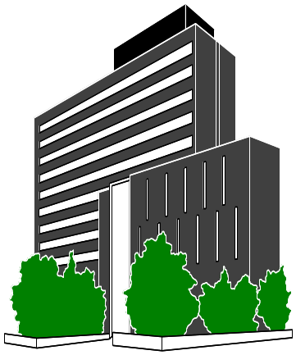
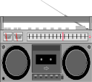



Tecnologia Digital
  Multimídia
    Processamnto integrado de áudio, vídeo, dados, etc.
  Novas tecnologias de transmissão
    fibra ótica
    altas velocidades
    digitalização das redes públicas
    redes integradas
Notes:
3

Slide 4
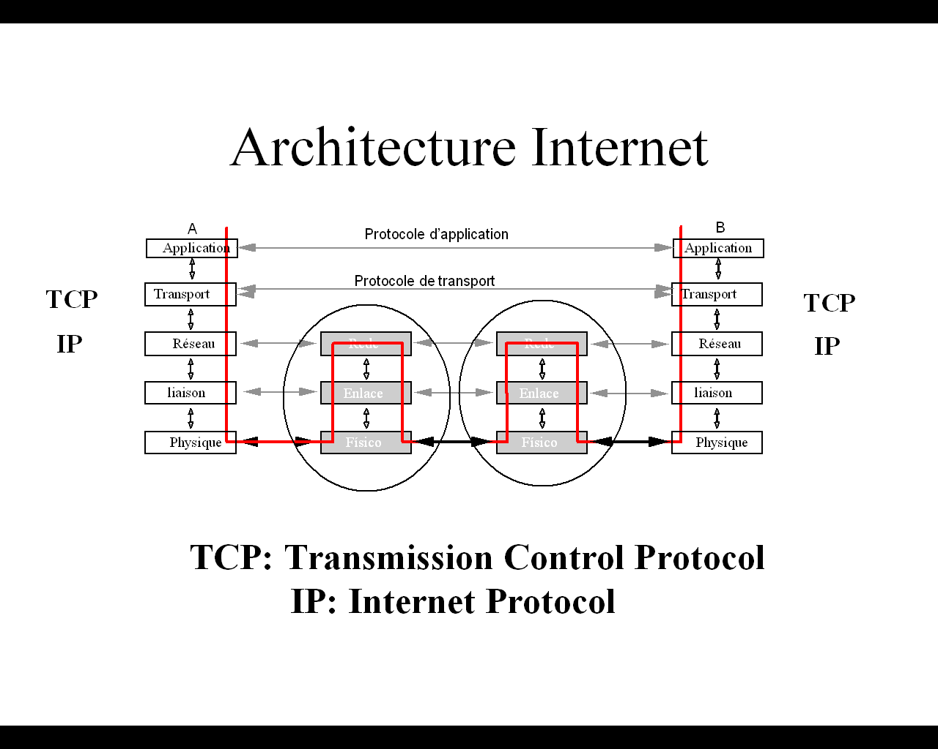

Slide 5
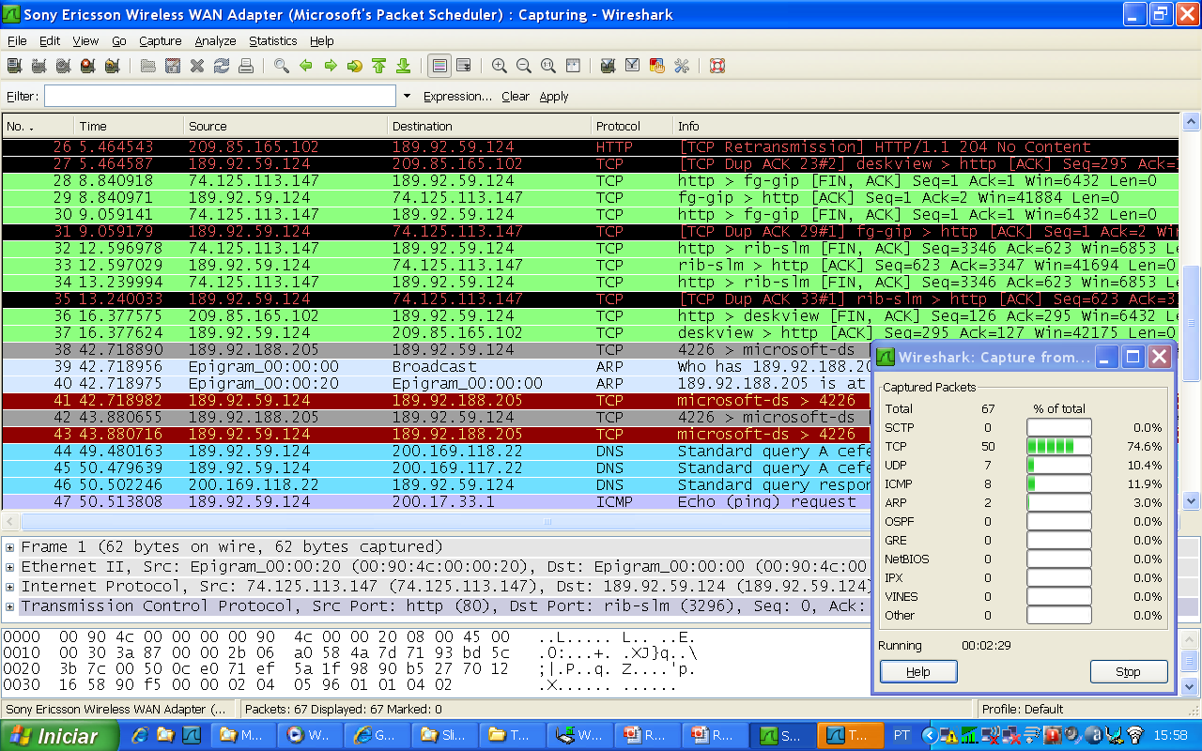

Slide 6

Arquitetura em camadas
Bom dia
BIÓLOGO
brasileiro
BIÓLOGO
senegalês
?

Slide 7
Arquitetura em camadas
Bom dia
BIÓLOGO
brasileiro
BIÓLOGO
senegalês
?
TRADUTOR
(português/inglês):
Good Morning
TRADUTOR:
(inglês/francês)

Slide 8
Arquitetura em camadas
Bom dia
BIÓLOGO
brasileiro
BIÓLOGO
senegalês
TRADUTOR
(português/inglês):
Good Morning
TRADUTOR
(inglês/francês):
ENGENHEIRO
de comunicações
ENGENHEIRO
de comunicações
Good Morning

Slide 9
Arquitetura em camadas
Bom dia
BIÓLOGO
brasileiro
BIÓLOGO
senegalês
TRADUTOR
(português/inglês):
Good Morning
TRADUTOR
(inglês/francês):
Bonjour
ENGENHEIRO
de comunicações
ENGENHEIRO
de comunicações
Good Morning

Slide 10
Arquitetura em camadas
Bom dia
Bonjour
BIÓLOGO
brasileiro
BIÓLOGO
senegalês
TRADUTOR
(português/inglês):
Good Morning
TRADUTOR
(inglês/francês):
Bonjour
ENGENHEIRO
de comunicações
ENGENHEIRO
de comunicações
Good Morning

Slide 11
O QUE É UM PROTOCOLO ?

Slide 12



O que é um protocolo?
um protocolo humano e um protocolo de rede:
Oi
TCP connection
req.
Oi
TCP connection
reply.
Que horas
são?
Get http://gaia.cs.umass.edu/index.htm
2:00
<arquivo>
tempo
P: Apresente outro protocolo humano!

Slide 13
“Camadas” de Protocolos
As redes são complexas!
muitos “pedaços”:
  hosts
  roteadores
  enlaces de diversos meios
  aplicações
  protocolos
  hardware, software
Pergunta:
Há alguma esperança em conseguirmos organizar a estrutura da rede?
Ou pelo menos a nossa discussão sobre redes?

Slide 14

Funcionalidade de uma empresa aérea em camadas
bilhete (compra)
bagagem (desp.)
portão (embarque)
pista (subida)
roteamento avião
bilhete (reclam.)
bagagem (recup.)
portão (desembq)
pista (aterriss.)
roteamento avião
bilhete
bagagem
portão
Subida/aterris.
roteam. avião
roteam. avião
Roteam.avião
Aeroporto
de
partida
centros de controle de tráfego
aéreo intermediários
Aeroporto
de
chegada
Camadas: cada camada implementa um serviço
  através de ações internas à camada
  depende dos serviços providos pela camada inferior

Slide 15
Por que dividir em camadas?
Lidar com sistemas complexos:
estrutura explícita permite a identificação e relacionamento entre as partes do sistema complexo
  modelo de referência em camadas para discussão
modularização facilita a manutenção e atualização do sistema
  mudança na implementação do serviço da camada é transparente para o resto do sistema
divisão em camadas pode ser considerada prejudicial?

Slide 16
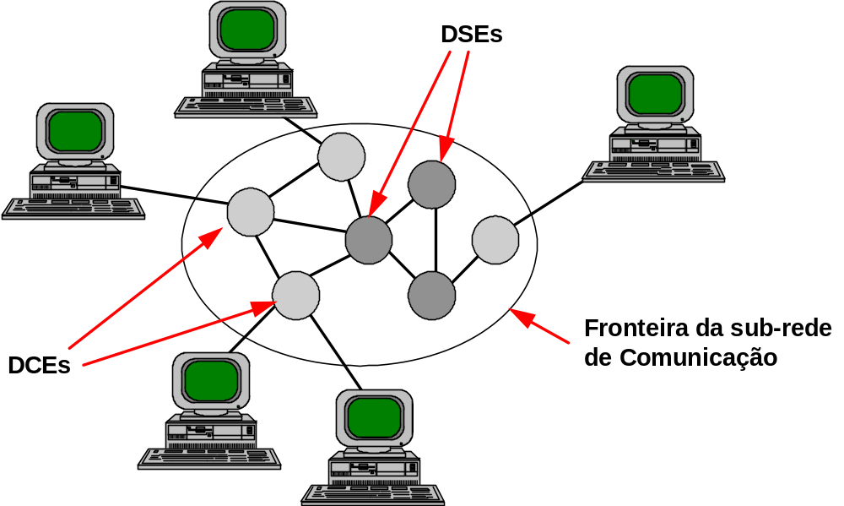
Redes de Computadores

Slide 17
Pilha de protocolos Internet
aplicação: dá suporte a aplicações de rede
  FTP, SMTP, HTTP
transporte: transferência de dados host-a-host
  TCP, UDP
rede: roteamento de datagramas da origem até o destino
  IP, protocolos de roteamento
enlace: transferência de dados entre elementos de rede vizinhos
  PPP, Ethernet
física: bits “no fio”
aplicação
transporte
rede
enlace
física

Slide 18

Camadas: comunicação lógica
Cada camada:
distribuída
as “entidades” implementam as funções das camadas em cada nó
as entidades executam ações, trocam mensagens entre parceiras
aplicação
transporte
rede
enlace
física
rede
enlace
física
aplicação
transporte
rede
enlace
física
aplicação
transporte
rede
enlace
física
aplicação
transporte
rede
enlace
física

Slide 19
Camadas: comunicação física
dados
aplicação
transporte
rede
enlace
física
rede
enlace
física
aplicação
transporte
rede
enlace
física
dados
aplicação
transporte
rede
enlace
física
aplicação
transporte
rede
enlace
física

Slide 20
Processos em comunicação
Processo: programa que executa num hospedeiro
processos no mesmo hospedeiro se comunicam usando comunicação entre processos definida pelo sistema operacional (SO)
processos em hospedeiros distintos se comunicam trocando mensagens através da rede
Processo cliente: processo que inicia a comunicação
Processo servidor: processo que espera para ser contatado
2a: Camada de Aplicação
20

Slide 21



Arquitetura cliente-servidor
Servidor:
Sempre ligado
Endereço IP permanente
Escalabilidade com server farms
Cliente:
Comunica-se com o servidor
Pode estar conectado intermitentemente
Pode ter endereços IP dinâmicos
Não se comunica diretamente com outros clientes
2a: Camada de Aplicação
21

Slide 22
Camada de Aplicação
Programas que
  Executam em diferentes sistemas finais
  Comunicam-se através da rede
  p.ex., Cliente Web & Servidor Web
Programas não relacionados ao núcleo da rede
  Dispositivos do núcleo da rede não executam aplicações de usuários
aplicação
transporte
rede
enlace
física
aplicação
transporte
rede
enlace
física
aplicação
transporte
rede
enlace
física
2a: Camada de Aplicação
22

Slide 23
Camada de Transporte
dados
recebe dados da aplicação
adiciona endereço e verificação de erro para formar o “datagrama”
envia o datagrama para a parceira
espera que a parceira acuse o recebimento (ack)
analogia: correio
aplicação
transporte
rede
enlace
física
transporte
ack
rede
enlace
física
aplicação
transporte
rede
enlace
física
dados
dados
aplicação
transporte
rede
enlace
física
aplicação
transporte
rede
enlace
física
transporte

Slide 24
Serviços e protocolos de transporte
provê comunicação lógica entre processos de aplicação executando em hospedeiros diferentes
protocolos de transporte executam em sistemas finais:
  lado transmissor: quebra as mensagens das aplicações em segmentos, repassa-os para a camada de rede
  lado receptor: remonta as mensagens a partir dos segmentos, repassa-as para a camada de aplicação
existem mais de um protocolo de transporte disponível para as aplicações
  Internet: TCP e UDP
aplicação
transporte
rede
enlace
física
rede
enlace
física
rede
enlace
física
rede
enlace
física
transporte lógico fim a fim
rede
enlace
física
rede
enlace
física
aplicação
transporte
rede
enlace
física

Slide 25
Protocolos da camada de transporte Internet
entrega confiável, ordenada (TCP)
  controle de congestionamento
  controle de fluxo
  estabelecimento de conexão (“setup”)
entrega não confiável, não ordenada: UDP
  extensão sem “frescuras” do “melhor esforço” do IP
serviços não disponíveis:
  garantias de atraso
  garantias de largura de banda
aplicação
transporte
rede
enlace
física
rede
enlace
física
rede
enlace
física
rede
enlace
física
transporte lógico fim a fim
rede
enlace
física
rede
enlace
física
aplicação
transporte
rede
enlace
física

Slide 26
Camadas de Transporte X Rede
Analogia doméstica:
12 crianças enviando cartas para 12 crianças
processos = crianças
mensagens da apl. = cartas nos envelopes
hospedeiros = casas
protocolo de transporte = Ann e Bill
protocolo da camada de rede = serviço postal
camada de rede: comunicação lógica entre hospedeiros
camada de transporte: comunicação lógica entre processos
  depende de, estende serviços da camada de rede

Slide 27
Camada de rede
transporta segmentos da estação remetente à receptora
no lado remetente, encapsula segmentos dentro de datagramas
no lado receptor, entrega os segmentos para a camada de transporte
protocolos da camada de rede em todos os sistemas finais e roteadores
roteadores examinam campos de cabeçalho de todos os datagramas IP que passam por eles
aplicação
transporte
rede
enlace
física
rede
enlace
física
rede
enlace
física
rede
enlace
física
rede
enlace
física
rede
enlace
física
rede
enlace
física
rede
enlace
física
rede
enlace
física
aplicação
transporte
rede
enlace
física
Notes:
27

Slide 28
Camada de Enlace
“link”
Alguma terminologia:
hosts e roteadores são nós
canais de comunicação que conectam nós adjacentes ao longo de um caminho de comunicação são enlaces/link
  enlaces cabeados
  enlaces sem fio (não cabeados)
  LANs
Pacote da camada 2 é um quadro/frame, encapsula datagramas
a camada de enlace é responsável por transferir os datagramas entre nós adjacentes através do enlace

Slide 29
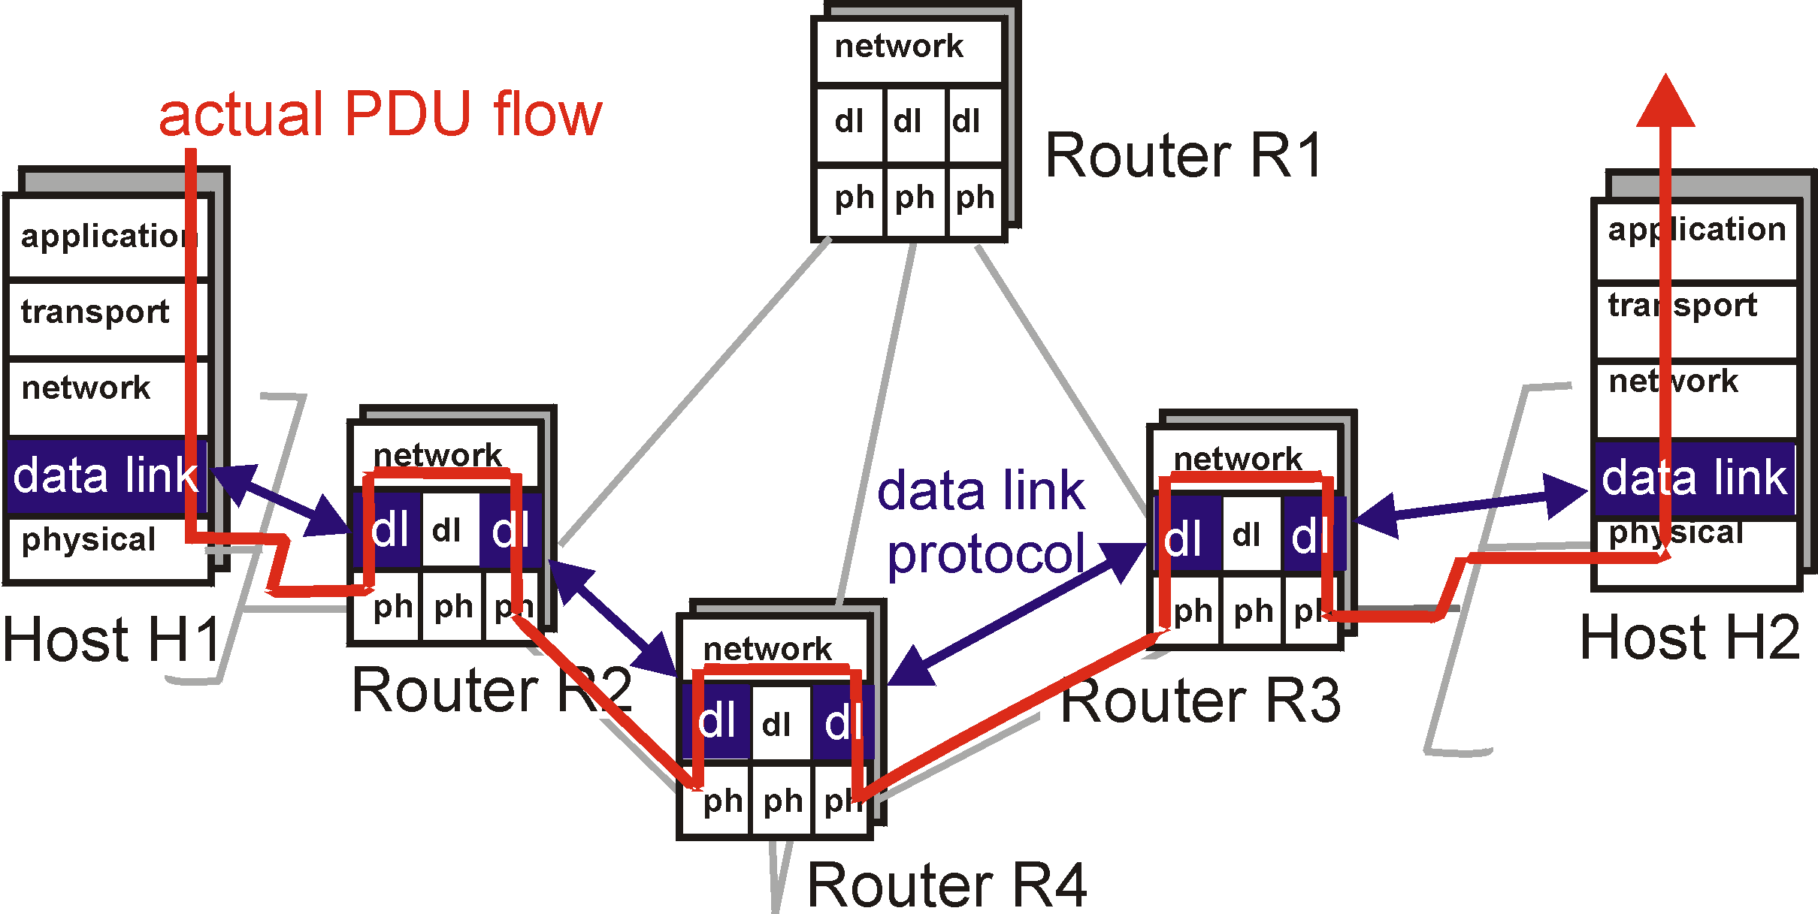
Protocolos da Camada de Enlace
Notes:
29

Slide 30

Encapsulamento
origem
mensagem
M
aplicação
transporte
rede
enlace
física
segmento
H_{t}
M
datagrama
H_{n}
H_{t}
M
quadro
H_{l}
H_{n}
H_{t}
M
H_{l}
H_{n}
H_{t}
M
enlace
física
H_{l}
H_{n}
H_{t}
M
switch
destino
H_{n}
H_{t}
M
rede
enlace
física
H_{n}
H_{t}
M
M
aplicação
transporte
rede
enlace
física
H_{l}
H_{n}
H_{t}
M
H_{l}
H_{n}
H_{t}
M
H_{t}
M
H_{n}
H_{t}
M
H_{l}
H_{n}
H_{t}
M
roteador

